Slide 1
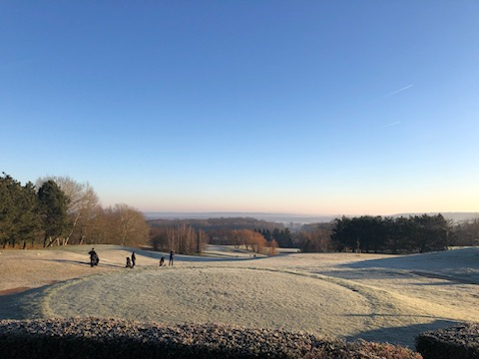
ASSOCIATION SPORTIVE
GOLFS DE MONT GRIFFON
Assemblée Générale
du
18 mars 2023

Slide 2
QUORUM
Membres AS 2023 ayant droit de vote : 223
Présents et représentés : 84
Quorum : 56
L’assemblée peut valablement délibérer

Slide 3
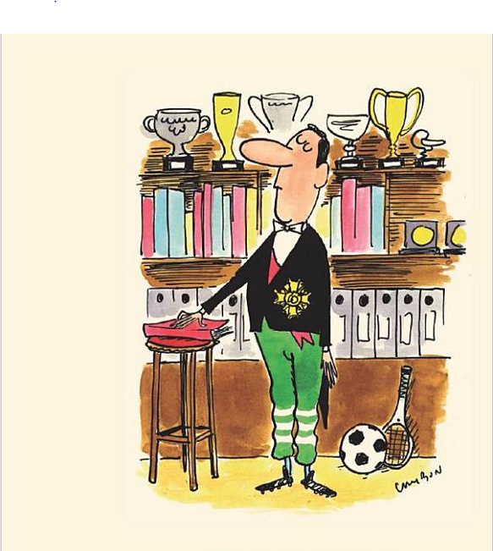
RAPPORT
MORAL DU PRESIDENT

Slide 4
COTISATIONS AS (3/4)
TARIFS COTISATION AS
ADULTE (+ 25 ans)
 | Semainier Individuel |  |  | 43,00 €
 | Semainier Couple |  |  | 70,00 €
 | Permanent Individuel |  |  | 58,00 €
 | Permanent Couple |  |  | 94,00 €
Permanent Jeune Adulte (19 à 25 ans) |  |  |  | 30,00 €
Permanent Jeune (13 à 18 ans) |  |  |  | 30,00 €
EDG 13 à 18 ans |  |  |  | 16,00 €
EDG - 13 ans |  |  |  | 12,00 €
Personnel du Golf |  |  |  | 4,00 €
Pas d’augmentation 2023

Slide 5
DROITS DE JEU (4/4)
PAS D’EVOLUTION DES DROITS DE JEU :
2006 à 2013 6€ membres AS, 10€ extérieurs, 2€ EDG
2014 à 2018 8€ membres AS, 12€ extérieurs, 4€ EDG
Depuis 2019 9€ membres AS, 13€ extérieurs, 5€ EDG
2023➔ pas d’augmentation

Slide 6
RAPPORT DES ACTIVITES SPORTIVES

Slide 7
LES ANIMATIONS
Animations du weekend ➔ 1177 cartes
Les Mercredis & les WW de Mont Griffon
  (organisateurs :A. Mlodzik, J. Porte & Ch. Bonnier)
Comme à l’accoutumé les mercredis ont toujours autant de succès
et se déroule toujours dans la convivialité
cartes en 2022 ➔ 757
484 cartes en 2021, 771 cartes en 2020, 1160 cartes en 2019,
Les Mercredis ➔ 459 cartes (342 cartes en 2021, 579 en 2020, 772 en 2019)
Les WW ➔ 298 cartes (142 cartes en 2021, 192 en 2020, 388 en 2019)

Slide 8
RAPPORT DES ACTIVITES SPORTIVES

Slide 9
PROJET SPORTIF
Equipes en Division Nationale
Nom des équipes | 2019 | 2020 | 2021 | 2022 | 2023
U16 garçons | 2ème div | 2ème div | 2ème div | 2ème div | 3ème div
U16 filles | 1ère div | 1ère div | 1ère div | 1ère div | promotion
Messieurs | 3ème div | 2ème div | 2ème div | 2ème div | 2ème div
Messieurs équipe 2 | 2ème div | promotion | promotion | promotion | 2ème div
Mid-amateurs Messieurs | 3ème div | 3ème div | 3ème div | 3ème div | 2ème div
Dames | 3ème div | 3ème div | 3ème div | 2ème div | 3ème div
Seniors Messieurs | 4ème div | 4ème div | 4ème div | 3ème div | 4ème div
Seniors Dames | 2ème div | 3ème div | 2ème div | 2ème div | 2ème div
Vétérans Messieurs | 3ème div | 3ème div | 2ème div | 2ème div | 3ème div
équipes en Division | 9 | 8 | 8 | 8 | 8

Slide 10
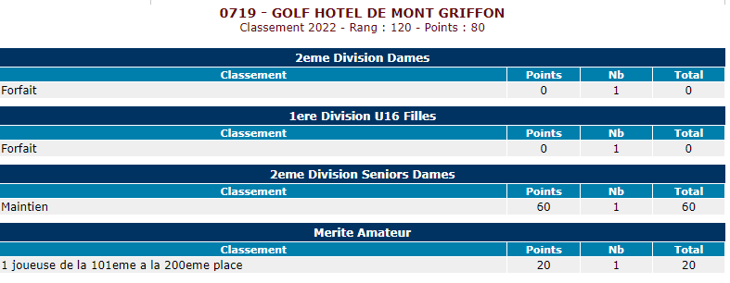
Mérite performance Dames

Slide 11
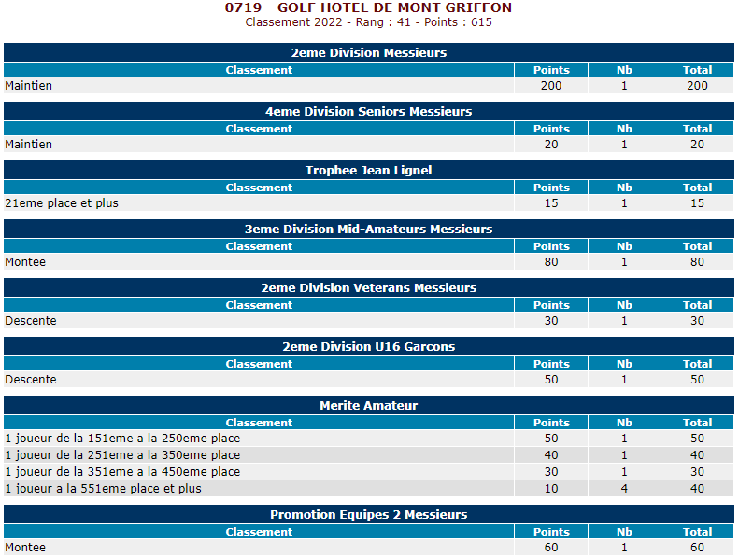
Mérite performance Messieurs

Slide 12
Equipes Hommes
Capitaine Alain CRESPO
  Equipe U16 Garçons
  Equipe première
  Equipe 2
  Equipe Mid Am
  Coupe de la Ligue PIDF
Capitaines Jean Pierre VERHE et Richard GERMAIN
  Equipes Seniors et Seniors 2
  Coupes de la Ligue PIDF

Slide 13
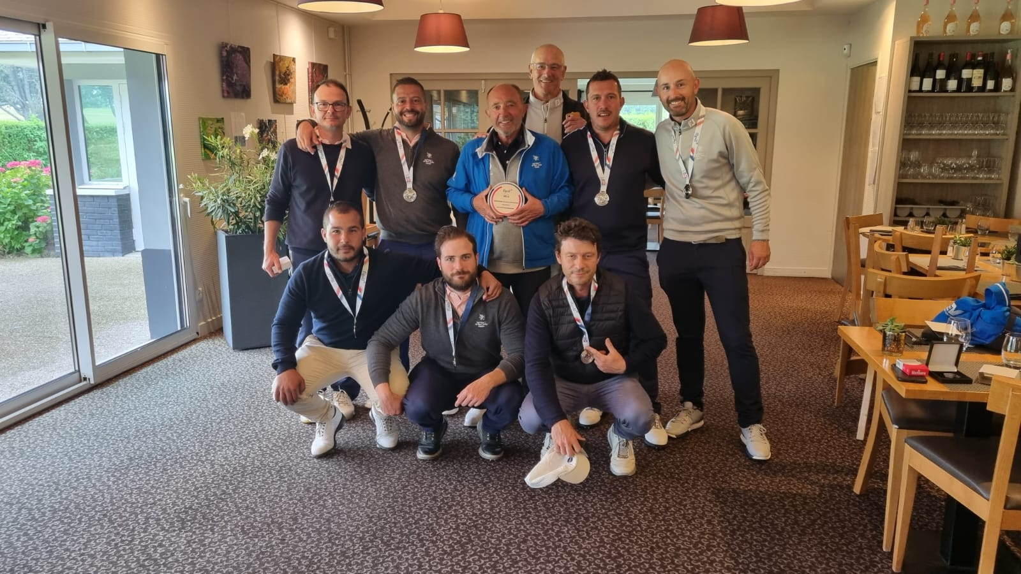
CHAMPIONNAT DE FRANCE PAR EQUIPES MID-AMATEURS
3 e Division Poule B 16-19 juin 2022 au Golf de Dieppe
Mont Griffon finit 4ème sur les 16 équipes.
Ils rencontrent l’équipe de Lille Métropole en ¼ de finale et gagne le match !!!!!
Ils jouent en ½ finale la montée en 2ème division contre Brigode qui a fini 1ère des 16 équipes après 2 jours de stroke-play.
Mont Griffon gagne le match !!!
L’équipe monte en 2 ème Division en 2023 et jouera à la MAISON !
Les joueurs :
DavidCAMPAGNOL
Vincent CHERY
Mathieu DEFONTENAY
Gregory FRANCOIS
Andreas HEURTEBIZE
Vincent POMARES
Felix (Junior) RIVOT

Slide 14
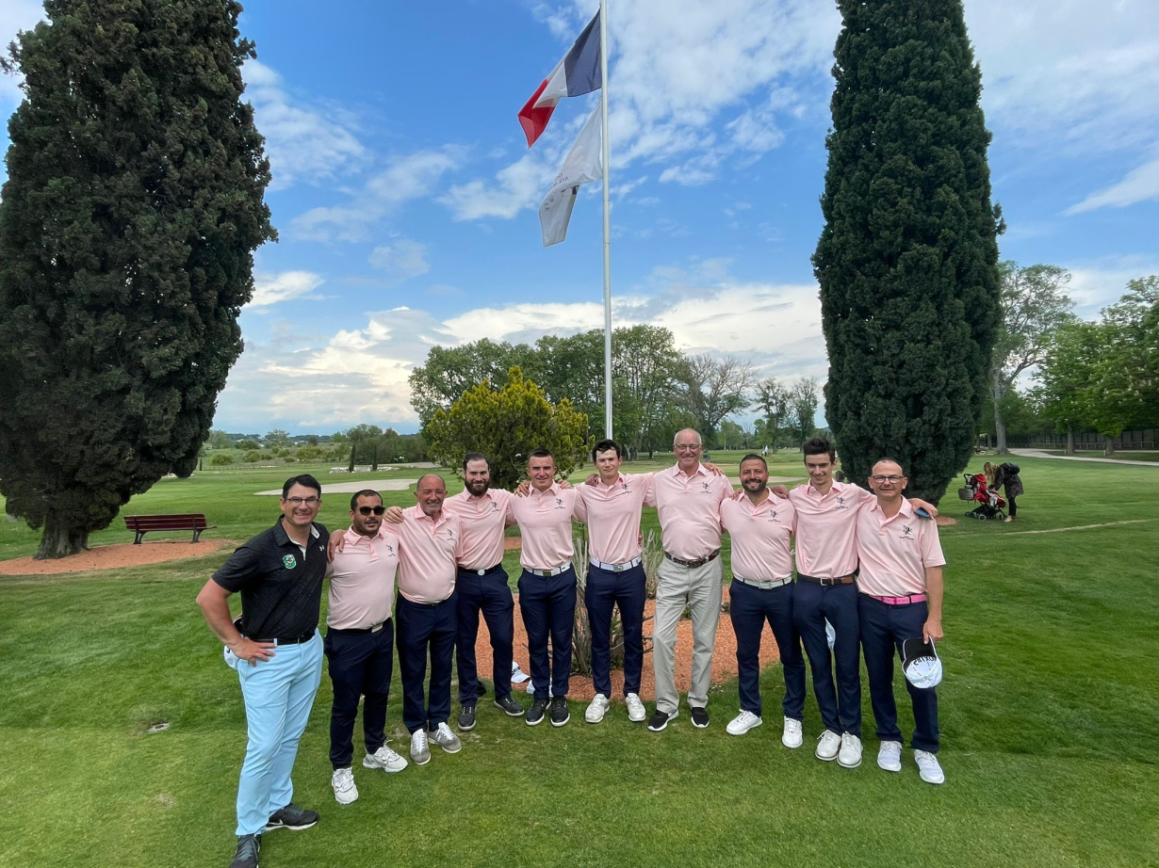
Championnat de France 2éme Division à AIX MARSEILLE
Du 5 au 8 Mai 2022
Les joueurs :
David CAMPAGNOL
Vincent CHERY
Alexandre GAUSSIN
Virgile GRUNY MONTRENAUD Andreas HEURTEBIZE
Augustin LEFEBVRE
Félix (Junior) RIVOT
L’équipe se maintient en 2ème Division et se déplacera à Périgueux en 2023

Slide 15
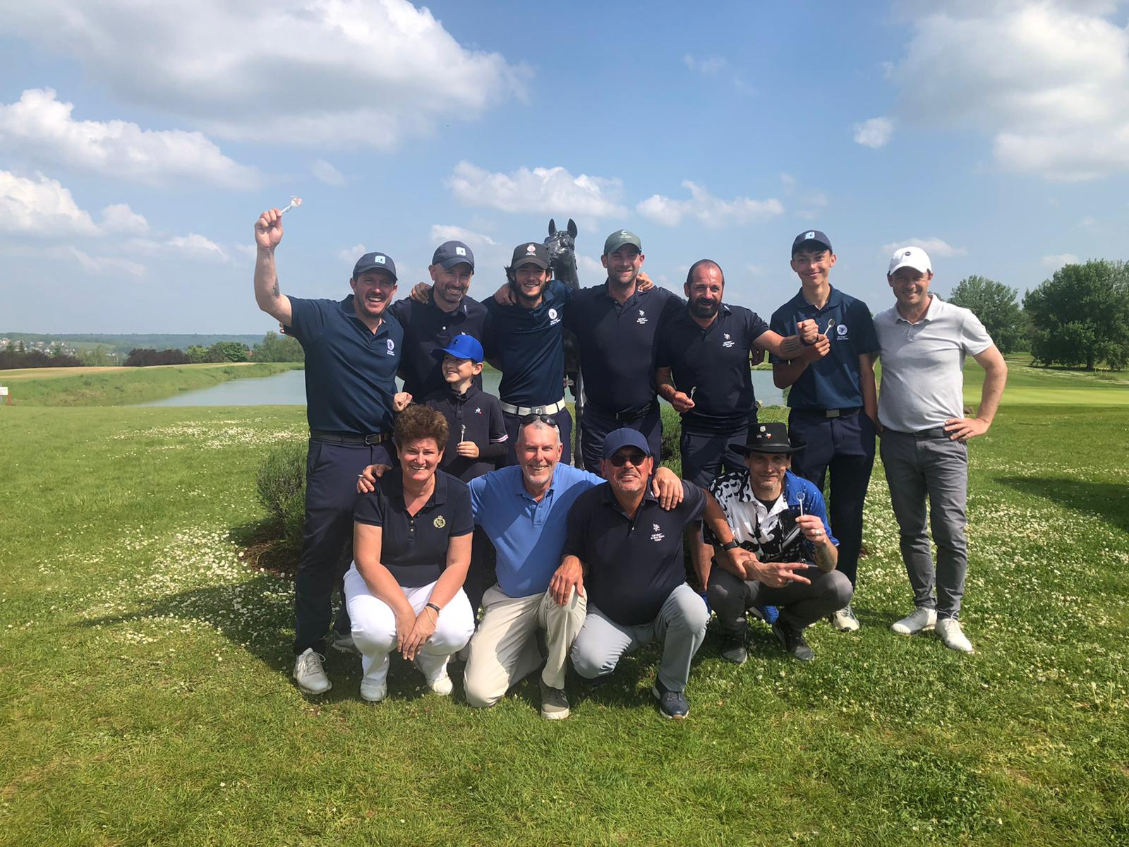
INTERCLUBS PAR EQUIPES PROMOTION 2022
EQUIPE 2 MESSIEURS
6-8 mai 2022 au Golf de Mont Griffon
21 équipes participantes.
3 e jour : les 16 premières équipes sont qualifiées pour la phase finale.
L’équipe de Mont Griffon se trouve en 2e place. L’équipe joue contre La Prée La Rochelle
Les joueurs :
Amaury BERTRAND, Mathieu DE FONTENAY, Grégory FRANCOIS, Martin LELIEVRE, Romain LENOIR, Vincent POMARES, Antoine RENAUDEAU
L’équipe 2 monte en 2éme Division nationale en 2023 et se déplacera à DIJON

Slide 16
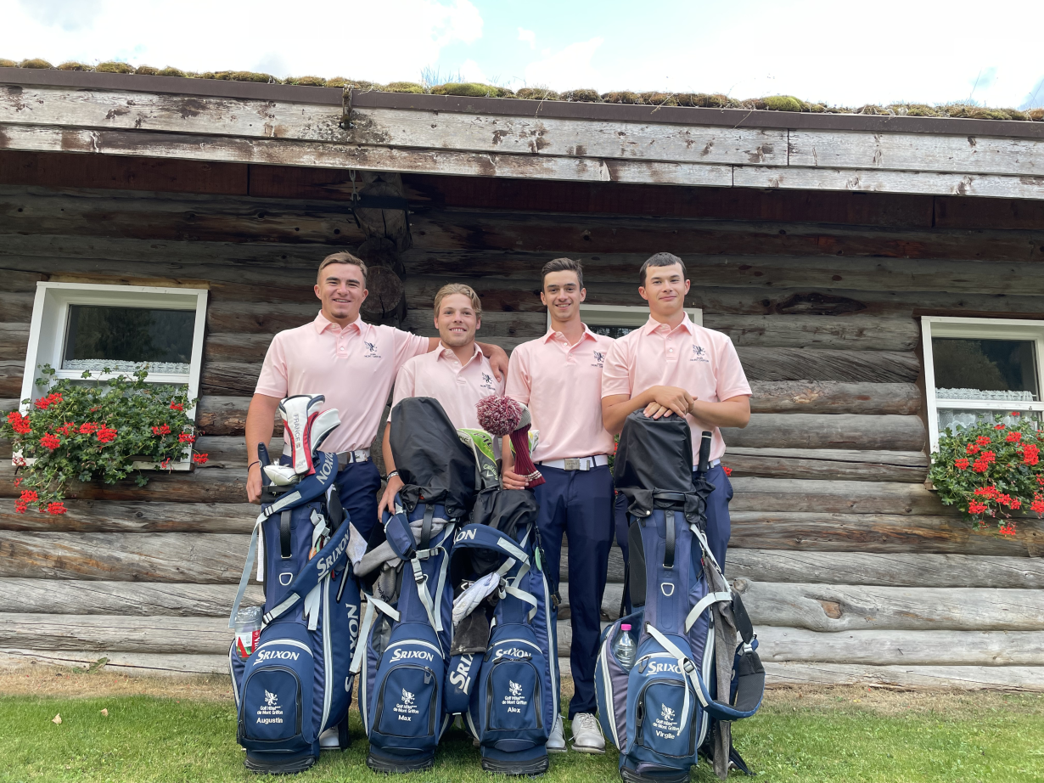
COUPE DE FRANCE PAR EQUIPES MESSIEURS TROPHEE JEAN LIGNEL 9-11 Septembre 2022 Golf de Chamonix
Après 2 jours de stroke-play, Mont Griffon est en 30e place. L’aventure s’arrête là pour 2022. (Pour info, l’équipe gagnante était Cannes-Mougins.)
Les joueurs:
Maxime BOUCHER
Alexandre GAUSSIN
Virgile GRUNY MONTRENAUD
Augustin LEFEBVRE
capitaine : Alain CRESPO

Slide 17
Equipe Hommes coupe de Paris 2022
Capitaine Richard GERMAIN
3 e tour 4 décembre 2022 Mont Griffon joue contre Fontainebleau à Fontainebleau Défaite pour Mont Griffon.
4 e tour 11 décembre 2022 Mont Griffon joue contre Feucherolles à Mont Griffon Victoire pour Mont Griffon !!!!!!
Les joueurs qui ont participé :
Hubert ABELA, Laurent BACHY, Amaury BERTRAND, Jean-Pierre CARAI, Patrick CHANON, Romain CRESPO, Philippe DARCET, Aurélien DIDIER, Maxim DURNICKI, Gregory FRANCOIS, Richard GERMAIN, Jean-Luc GIORLANDO, Eric HAMERS, Frédéric LE POTTIER, Oscar ROUGE-MARY, Thierry SILVA

Slide 18
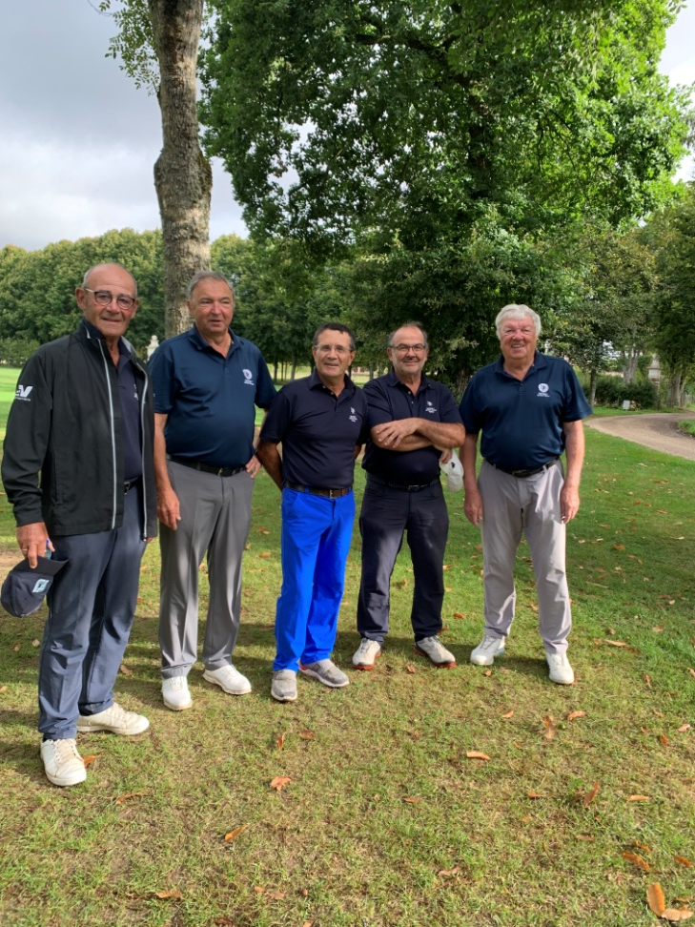
CHAMPIONNAT DE FRANCE PAR EQUIPES SENIORS 2 2022
2 e DIVISION (VETERANS)
6-8 septembre 2022 au Golf du Champ de Bataille
24 équipes participantes
Formule de jeu : 2 jours en stroke-play
3 e jour : les 8 meilleures équipes jouent la montée en 1 ère Division Nationale, et les 16 équipes suivantes jouent pour le maintien en 2e Division
Après les 2 jours de stroke-play, l’équipe de Mont Griffon se trouve en 15 e place et doit jouer pour le maintien en 2 e division nationale.
Mont Griffon joue contre Limoges, et perd le match.
Les joueurs : JP.CARAI,JP DE FIERKOWSKY,P.LENOIR,J.VASSEUR et JP.VERHE
L’équipe descend en 3 e Division Nationale pour 2023 !

Slide 19
CHAMPIONNAT DE FRANCE PAR EQUIPES 2022
4 e DIVISION SENIORS
23 - 25 septembre 2022 au Golf de Meaux-Boutigny
16 équipes participantes
Formule de jeu : 2 jours en stroke-play
3 e jour : les 8 meilleures équipes jouent la montée en 3e Division Nationale, et les 8 équipes suivantes jouent pour le maintien en 4e Division.
Après 2 jours de stroke-play, l’équipe de Mont Griffon se trouve en 10 e place et joue contre Ammerschwihr.
Les joueurs : JP.CARAI,P.CHANON, JP DE FIERKOWSKY, St.FORTIER,C.NAVES et Th.SILVA
Notre équipe remporte le match ! L’équipe reste en 4e Division pour 2022 !

Slide 20
EQUIPE PREMIERE DAMES
CAPITAINE HEDIKA BOROS

Slide 21
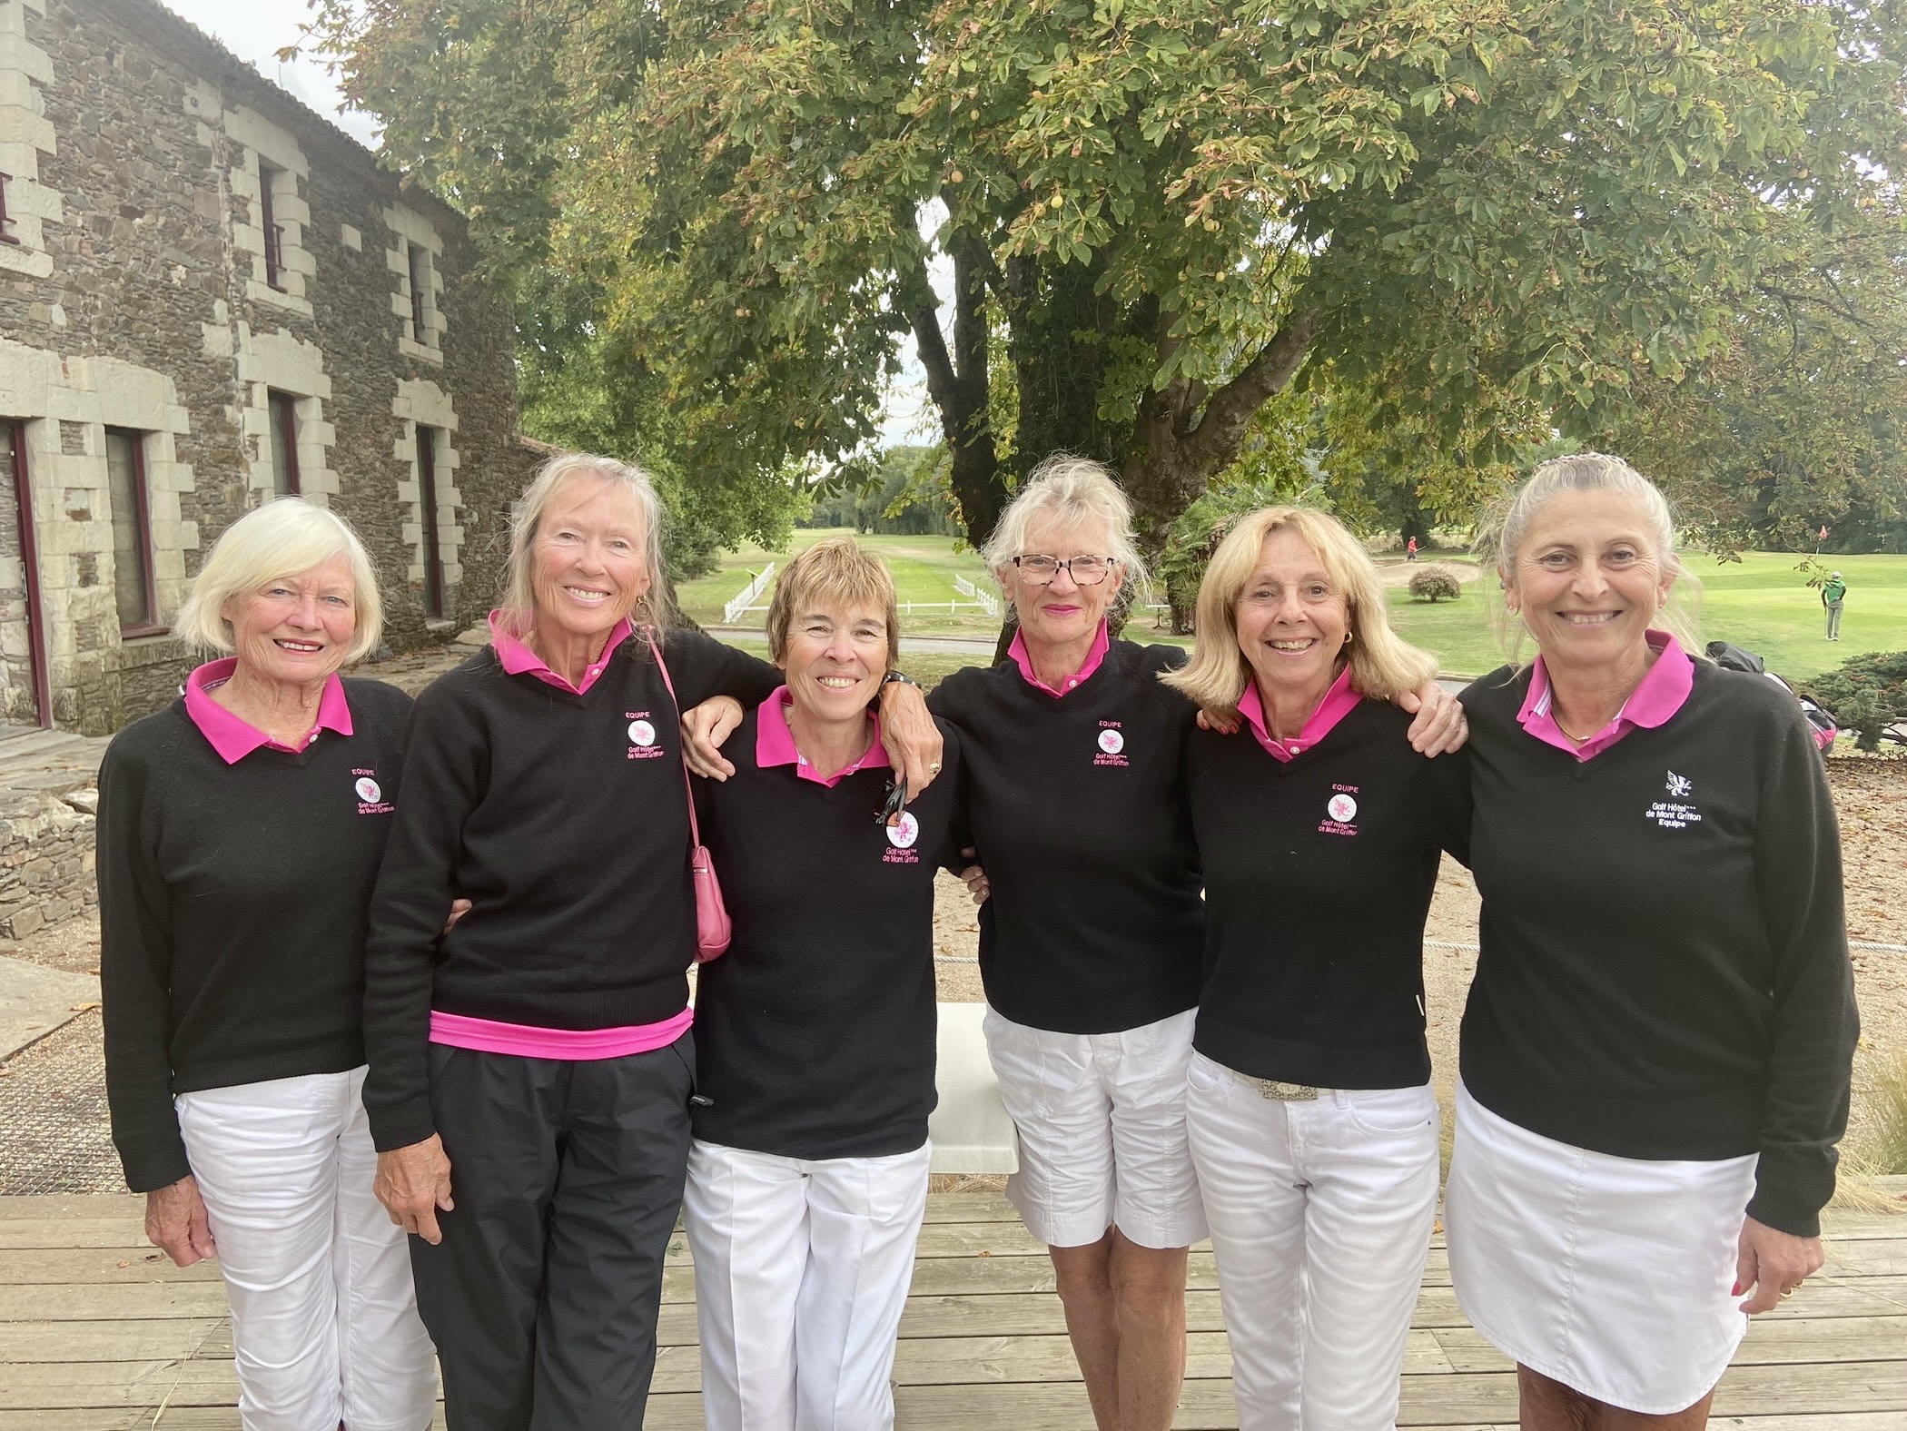
EQUIPE PREMIERE DAMES
CAPITAINE HEDIKA BOROS
2ème Div Senior 2022

Slide 22
EQUIPE PREMIERE DAMES
CAPITAINE HEDIKA BOROS (2/4)
2ème Division Senior Dames
➔ se jouait cette année au golf de l'Ile d'Or!
➔ Le règlement a changé cette année la poule comprenait 24 clubs (au lieu de 16 )
Nous avons battu le golf de Domont en barrage avec notre équipe composée de :
Carole Guaresi, ,Sheila Calenborne, Viviane Dhaemers, Wivian Greisen et Catherine Schou
L'équipe Senior Dames se maintient en 2e Division nationale.

Slide 23
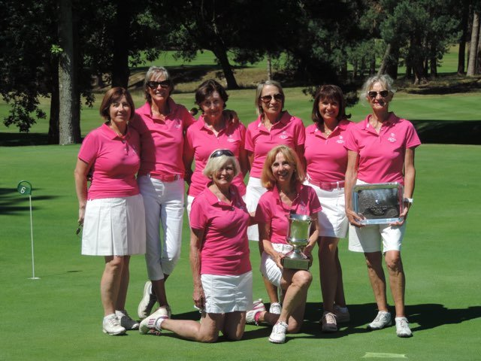
EQUIPE PREMIERE DAMES
CAPITAINE HEDIKA BOROS (3/4)
En 2022 nous n’avons pas eu de réussite dans les épreuves de ligue , plus aucune jeune fille , des joueuses senior blessées , mais nous gardons le titre de la dernière édition de la « Coupe Fabienne Lecasble » qui malheureusement n’existe plus depuis la fusion des 2 ligues Paris & Ile de France

Slide 24
EQUIPE PREMIERE DAMES
CAPITAINE HEDIKA BOROS (4/4)
Durant mes 22 années de capitanat nous avons partagé avec mon équipe des moments extraordinaires , très forts , j’en suis très heureuse et souhaite maintenant le meilleur à la nouvelle capitaine et son adjointe !

Slide 25
ECOLE DE GOLF 2022
Arlene MLODZIK
Responsable Jeunes

Slide 26
ECOLE DE GOLF 2022
Arlene MLODZIK (1/7)
101 jeunes à l’EDG sept 2022 71 garçons, 30 filles (42 %)
under 12 73 jeunes, 52 garçons/21 filles (40%)
9 compétitions EDG en 2022 - 4 sur Les Lacs 18 trous 61 participants
- 5 sur La Forêt 9 trous 78 participants
6 passages de drapeaux - 62 drapeaux validés
Fête de fin d’année 18 juin 2022 - 38 participants (scramble à 2 parent/enfant)
Fête de Noël 10 décembre 2022 - 54 participants (scramble à 2 parent/enfant)

Slide 27
ECOLE DE GOLF 2022
Arlene MLODZIK (2/7)
  Tour des Poucets par Equipes avril/mai/juin
  3 rencontres : Hermitage, Saint Ouen, Bellefontaine (La Finale)
  Classement des 5 clubs du Val d’Oise : 1ère Mont Griffon
  La Finale le 5 juillet à Isabella - MG n’avait pas d’équipe complète (covid)
  Challenge EDG par Equipes U14 avril/juin
    2 rencontres : Cergy et Domont
    Classement des 3 clubs du Val d’Oise : 3e Mont Griffon
  Petits Golfeurs U10 du Val d’Oise oct - nov
  3 rencontres : l’Hermitage, Saint Ouen l’Aumône, Gonesse (La Finale)
  Classement des 6 clubs du Val d’Oise : 4e Mont Griffon
  Meilleur score : Noa BEE 5e sur 37 garçons
  Alya Ema LAABIDI 3e sur 8 filles

Slide 28
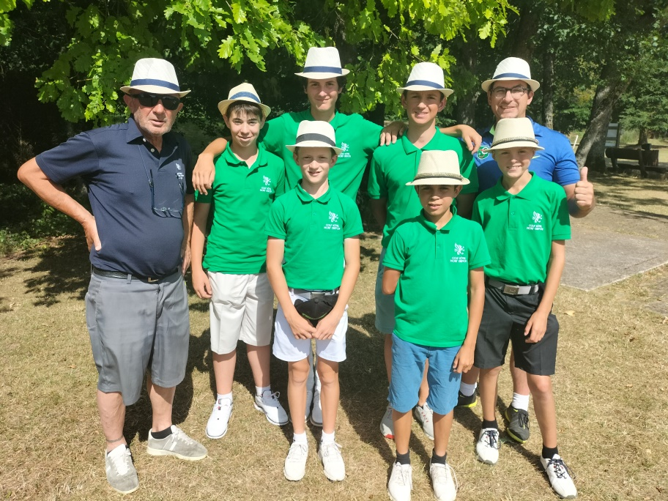
ECOLE DE GOLF 2022
Arlene MLODZIK (3/7)
2e Division Nationale G U16 13-16 juillet 2022 Nancy Aingeray
PHOTO garçons
Descente en 3e division nationale pour 2023 !
Equipe : Dalil ACHARID, Valentin CHAPLIN, Nathan DA COSTA, Aydan MORAT,
Jocelyn LE POTTIER, Oscar ROUGE-MARY
Capitaine : Alain CRESPO Coach : Jéremy GOERGEN

Slide 29
ECOLE DE GOLF 2022
Arlene MLODZIK (4/7)
Championnat Jeunes du Val d’Oise 20 mars 2022 PIGC
43 participants (dont 8 de Mont Griffon)
Oscar ROUGE-MARY 3e des minimes
Gaspard POMARES 3e des garçons U 12
1er des garçons U 10
Trophée Espérance (U12) 1er mai 2022 MG La Forêt
14 participants (dont 6 de MG)
Alya Ema LAABIDI 1ère des U10 filles
Eléonore DUPONT PRESTAUX 2e des U12 filles
Noa BEE 2e des U10 garçons
Tour des Poucets Individuel (U10) 2022
4 rencontres (MG La Forêt, Ozoir, St Germain, Isabella)
Gaspard POMARES 9e sur 32 garçons

Slide 30
ECOLE DE GOLF 2022
Arlene MLODZIK (5/7)
Championnat de France Jeunes (U14) 21-29 juillet 2022
Domaine du Gouverneur
2 jeunes qualifiés Aydan MORAT U12
Valentin CHAPLIN U14
Valentin n’a pas passé le cut après 2 jours de stroke-play
Aydan MORAT a pu continuer au ½ final et a fini 3e U12 de France !
Junior Tour du Val d’Oise mars – oct 2022
9 tours dans des golfs différents du Val d’Oise (10-15 joueurs par tour)
Gaspard POMARES 1er des garçons U10
Gaëtan JUIGNET 2e des benjamins

Slide 31
ECOLE DE GOLF 2022
Arlene MLODZIK (6/7)
Classements au Ranking National déc 2022 6 jeunes
Jeunes Filles U16 ➔ 1 jeune (Héloise GAUDIN)
Jeunes Garçons U16 ➔ 5 jeunes (Aydan MORAT, Tim & Nolan DAUBY,
Alan LACROIX, Gaspard POMARES)
Projets Sportifs 2023
3e Division Nationale U16 garçons - Rennes Saint Jacques
Promotion U16 filles - Ormesson
* Petits Golfeurs du Val d’Oise - 4 tours mai-juin
* Championnat Jeunes du Val d’Oise le 4 juin à Roissy
* Trophée d’Espérance 3 tours oct-nov
* Junior Tour du Val d’Oise 9 rencontres

Slide 32
ECOLE DE GOLF 2022
Arlene MLODZIK (7/7)
CLASSEMENTS EDG DE MONT GRIFFON POUR 2022
Mérite Performance Nationale 258 EDG classées
2022 ➔ 41e 2021 ➔ 22e 2019 ➔ 6e 2018 ➔ 13e
Mérite Performance EDG Ligue Paris-Ile-de-France 36 EDG classées
2022 ➔ 9e 2021 ➔ 9e
Mérite Performance EDG Département du Val d’Oise 8 EDG classées
2022 ➔ 1ère 2021 ➔ 1ère 2019 ➔ 1ère 2018 ➔ 1ère
Challenge des EDG National 558 EDG classées
2022 ➔ 78e 2021 ➔ 63e
Challenge des EDG Ligue Paris-Ile-de-France 78 EDG classées
2022 ➔ 12e 2021 ➔ 6e
Challenge des EDG Département du Val d’Oise 13 EDG classées
2022 ➔ 1ère 2021 ➔ 1ère

Slide 33
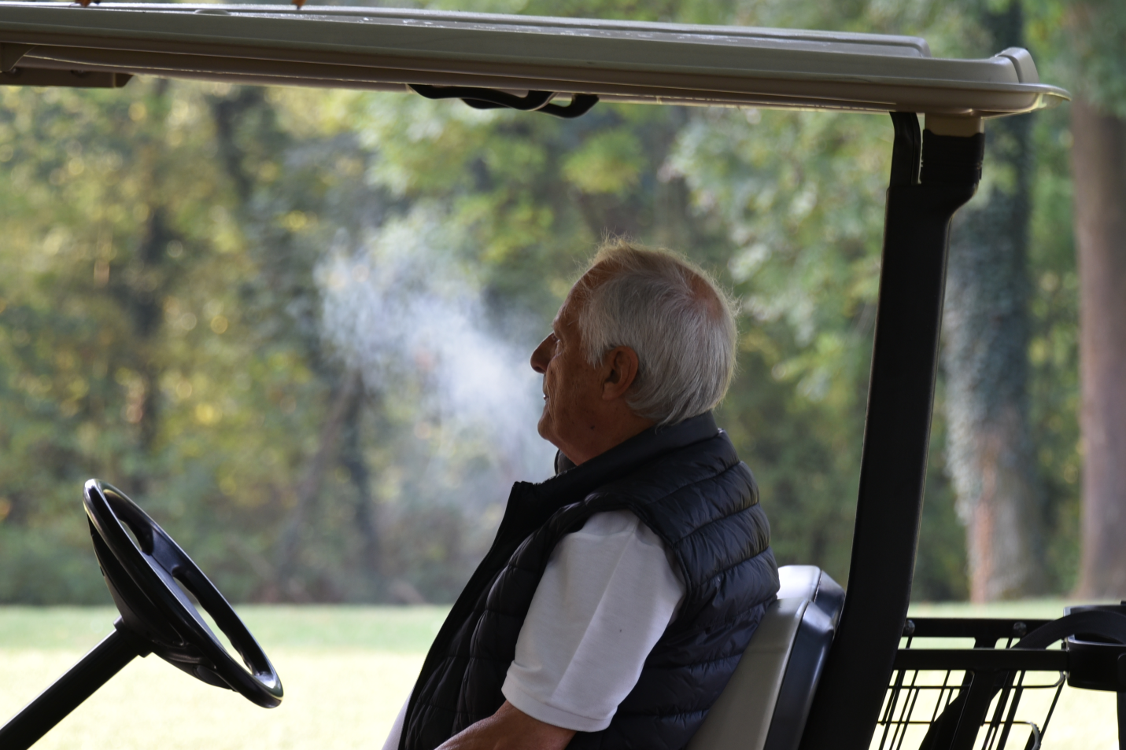
EQUIPE SENIORS BIS
CAPITAINE JACQUES PORTE

Slide 34
EQUIPE SENIORS BIS
CAPITAINE JACQUES PORTE (1/3)
EFFECTIFS
  Femmes 14 Hommes 27 (soit 41)
  Nous étions 50 la saison précédente, nous avons perdus 9 joueurs
CHALLENGE ABBDM
  D’octobre à fin Mars, ce joue en Patsome
  Il reste deux rencontres pour finir la saison plus la Finale le 31 Mars
  Actuellement nous sommes 2° ex-aequo
CHALLENGE des MILLES
  D’avril à Octobre
  Nous avons organisé la Finale en 2022
  Mt GRIFFON a remporté la coupe, merci à toute l’équipe

Slide 35
EQUIPE SENIORS BIS
CAPITAINE JACQUES PORTE (2/3)
Comme l’occasion nous en est donnés, je tiens à remercier toutes les équipes du CLUB
l’Accueil, le BAR, la CUISINE et le responsable du parcours avec ces petits Hommes vert.
Mais pour la qualité du service … Quoi Que !!!!!!!!!!!
Je pense être le porte-parole pour les Clubs que nous rencontrons, ils aiment venir à Mt Griffon j’en est eu encore la preuve la semaine dernière, nous allons organiser la FINALE des milles au mois d’octobre, ce qui représente 80 personne

Slide 36
EQUIPE SENIORS BIS
CAPITAINE JACQUES PORTE (3/3)
SEJOUR en TURQUIE ANNULE.
  Transformé en séjour aux BALEARES pour le mois de Septembre
  Mais bien compromis par le manque de participants

Slide 37

RAPPORT DU TRESORIER

Slide 38
COMPTE DE RESULTAT ANNÉE 2023 (1/)
Charges |  | Produits
60 - Achats | 13 001,07 | 70 - Vente de produits finis, de marchandises ou prestations de services | 32 987,07
Lots compétitions | 10 794,83 | Droits de jeux | 28 528,00
Achats de matières et fournitures (papier, encre …) | 311,07 | Vente vêtements | 1 379,00
Achat vêtements equipes | 773,00,41 | Sponsor | 1 300,00
61 - Services Extérieurs | 1 111,46 | Remb. Suite annulations déplacements | 1 780,07
Locations TPE | 505,20 | 74 - Subventions d'exploitations | 16 119,00
Entretien et réparation (informatique,..) | 364,00 | Ligue PIDF golf | 2 250,00
Assurances | 242,26 | Conseil Général du 95 | 13 069,00
62 - Autres services extérieurs | 44 467,33 | Luzarches | 800,00
honoraires pro golf | 7 950,00 | 75 - Autres produits de gestion courante* | 46 063,00
Publicité, publications (plaquette sponsor) | 1 404,00 | Cotisations des adhérents (AS) | 11 589,00
Déplacements, missions (gîtes, frais route & repas, ..) | 33 737,63 | Licences | 34 020,00
Services bancaires (com. CB, com. de mouvements) | 676,79 | 76 - Produits financiers (intérêt Livret A association) | 143,73
Frais postaux, Internet, Néphélie | 698,91 | Total Général | 95 312,80
65 - Autres charges de gestion courante (Licences, cotisations FFG, Ligue… | 33 312,90
66 - Charges financières (Reversements DJ pour LION'S, Asso ABBAYE) | 1 365,00 | Résultat | 2 055,04 €
Total Général | 93 257,76

Slide 39
RECETTES/DEPENSES EQUIPES
ANNÉE 2023_2022 (1/11)
 | ANNEE 2022 |  |  |  | ANNEE 2021
 | Recettes | Dépenses | Solde |  | Recettes | Dépenses | Solde
Dépenses et Recettes Ecole De Golf |  | 4 855,24 | -4 855,24 | Dépenses et Recettes Ecole De Golf | 30,64 | 7 437,07 | -6 837,07
Dépenses et Recettes Equipe Dames 1 | 1 680,16 | 3 241,62 | -1 561,46 | Dépenses et Recettes Equipe Dames 1 | 1 254,35 | 9 229,58 | -7 975,23
Dépenses et Recettes Equipe Hommes |  | 11 284,45 | -11 284,45 | Dépenses et Recettes Equipe Hommes | 260 | 7 917,03 | -7 657,03
Dépenses Haut Niveau (DT,ECM, ECD et SID) |  | 6 240,70 | -6 240,70 | Dépenses Haut Niveau (DT,ECM, ECD et SID) |  | 6 499,28 | -6 499,28
Remboursement Inscription Joueurs suite perf |  | 1 623,00 | -1 623,00 | Remboursement Inscription Joueurs suite perf |  | 2 856,50 | -2 856,50
Dépenses et Recettes Equipe Seniors 1 | 99,91 | 3 424,30 | -3 324,39 | Dépenses et Recettes Equipe Seniors 1 | 77 | 2 930,00 | -2 853,00
Dépenses et Recettes Equipe Seniors 2 |  | 400 | -400,00 | Dépenses et Recettes Equipe Seniors 2 |  | 400,00 | 88
Dépenses et Recettes Equipe Dames 2 | 429 | 200 | 229,00 | Dépenses et Recettes Equipe Dames 2
 | 2209,07 | 31269,31 | -29 060,24 |  | 1621,99 | 37 269,46 | -34 590,11

Slide 40
RAPPORT DU TRESORIER
Année 2022 (Nb licences/Nb adhésions AS) (2/11)
+ 77
+ 20

Slide 41
RAPPORT DU TRESORIER
Année 2022 (licences/adhésions AS) (3/11)
Détail des statistiques licenciés par type de lien, par sexe et par catégorie
 | Membre AS |  |  | Abonné Golf |  |  | Indépendants Golf
 | H | F | Total | H | F | Total | H | F | Total
Adulte (plus de 25 ans) | 137 | 69 | 206 | 107 | 29 | 136 | 188 | 59 | 247
Jeune Adulte (19 à 25 ans) | 7 | 0 | 7 | 3 | 0 | 3 | 10 | 1 | 11
Jeune (13 à 18 ans) | 30 | 7 | 37 | 0 | 1 | 1 | 6 | 1 | 7
Enfant (moins de 13 ans) | 38 | 19 | 57 | 0 | 0 | 0 | 0 | 0 | 0
Fin de saison Adulte | 0 | 0 | 0 | 0 | 0 | 0 | 0 | 0 | 0
Fin de saison Jeune | 0 | 0 | 0 | 0 | 0 | 0 | 0 | 0 | 0
Fin de saison Enfant | 0 | 0 | 0 | 0 | 0 | 0 | 0 | 0 | 0
Personnel Golf | 7 | 4 | 11 | 0 | 0 | 0 | 1 | 0 | 1
Scolaire | 0 | 0 | 0 | 0 | 0 | 0 | 0 | 0 | 0
Enfant 2022/2023 | 11 | 1 | 12 | 0 | 0 | 0 | 1 | 0 | 1
Jeune 2022/2023 | 3 | 1 | 4 | 0 | 0 | 0 | 0 | 0 | 0
Jeune Adulte 2022/2023 | 0 | 0 | 0 | 0 | 0 | 0 | 0 | 0 | 0
Adulte 2022/2023 | 0 | 0 | 0 | 13 | 4 | 17 | 12 | 3 | 15
Licence 2021/2022 | 13 | 7 | 20 | 7 | 1 | 8 | 12 | 3 | 15
Total | 246 | 108 | 354 | 130 | 35 | 165 | 230 | 67 | 297

Slide 42
RAPPORT DU TRESORIER
Année 2022 (Recette licences/adhésions AS) (4/11)
Recettes Licences ➔34 020€ (+2255€ par rapport 2021)
Factures Licences FFG ➔ 31 857,90 €
Gain sur licences ➔ 2 162,10€
Recette cotisation AS ➔ 11 271€ (+294€ par rapport 2021)

Slide 43
RAPPORT DU TRESORIER
Année 20212 (5/11)
Droits de jeux
    2022 : Gain par rapport à 2021 : 6924€

Slide 44
RAPPORT DU TRESORIER
Année 2022 (7/11)
Dotation aux équipes et projet sportif
aux é

Slide 45
RAPPORT DU TRESORIER
Année 2022 (6/11)
Subventions obtenues
    2022 : 16 119€ (+ 3114 €)

Slide 46
RAPPORT DU TRESORIER
Année 2022 (8/11)
Compte épargne associatif :
    2022 ➔ 10 598,08 € (+143,73 €)

Slide 47
RAPPORT DU TRESORIER
Année 2021
(9/11)
Dotation / Reprise sur Fond Associatif
Dotation 2022 ➔ 2055,04 €
      2021 : - 4953,48€
      2020 : 1 627,13€
      2019 : 17 515,23 €
      2018 : -1 188,07 €
      2017 : 452,42 €
      2016 : 618,38 €
      2015 : 2 930 €
      2014 : 1 747 €

Slide 48
Budget Prévisionnel 2023 (10/11)
Charges | Montant en € | Produits | Montant en €
60. achats | 14 400,00 | 70. vente de produits finis, prestations de services, marchandises (Droits de jeu, vente vêtements, sponsor) | 34 709,00
Achats de matières et fournitures (papier, encre …) | 400,00 | 74. subventions d’exploitation | 15 319,00
Autres fournitures (Lots compétitions…..) | 14 00,00 | -Ligue PIDF golf | 2 475,00
61. Servies extérieurs | 1 126,00 | Département (CG 95) | 14 376,00
Locations TPE | 450,00 | Commune (Luzarches) | 1 000,00
Entretiens et réparations (ex. informatique) | 406,00 | 75. Autres produits de gestion courante (Cotisations AS, Licences) | 45 540,00
Assurances | 270,00 | 76. Produits financiers (intérêt Livret A association) | 150,00
62. Autres services extérieurs | 43 284,00 | TOTAL DES PRODUITS | 95 718,00
honoraires pro golf | 8 060,00
Déplacements, missions | 33 624
Frais postaux et de télécommunications | 800,00
Services bancaires, autres | 800,00
65. Charges financières (Licences, cotisations FFG, Ligue…) | 36 908,00
TOTAL DES CHARGES | 9 5718,00

Slide 49
Budget Prévisionnel Equipes 2023
HAUT NIVEAU | 8 050,00
EQUIPE 1 HOMMES | 10 965,00
EDG | 7 514,00
EQUIPE 1 DAMES | 7 150,00
EQUIPE 1 SENIORS HOMMES | 3 405,00
EQUIPES SENIORS HOMMES & DAMES (Milles/ABBDM/AGE/TRIVIALES) | 4 600,00
BUDGET GLOBAL | 41 684,00

Slide 50


Verification des comptes
Rappel des statuts de l’Association Sportive
Extrait de l’article 10/a - Assemblée « ORDINAIRE »
« Les comptes présentés par le trésorier sont vérifiés par deux membres de l'Association, qui ne font pas partie du Conseil d’Administration. »
Nos deux vérificatrices aux comptes
Delphine RENAUDEAU
Patricia MANA

Slide 51
APPROBATION des COMPTES
La majorité simple est requise
(art. 10-a des statuts)
1 - Approuvez-vous les comptes 2022 ?
Les comptes sont approuvés à l’unanimité
2 - Approuvez-vous le budget prévisionnel 2023?
Le budget prévisionnel est approuvé à l’unanimité

Slide 52
QUITUS
La majorité simple est requise
(art. 10-a des statuts)
Donnez-vous quitus au président de l’AS
pour sa gestion?

Slide 53

QUESTIONS DIVERSES

Slide 54



MERCI POUR VOTRE PARTICIPATION
OUVERTURE DU COCKTAIL

